Slide 1
Третьяков Павел Михайлович – биография владельца величайшей коллекции русской живописи.
[15 (27) декабря 1832, Москва —
4 (16) декабря 1898, там же]

Slide 2
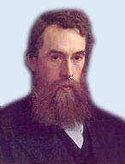
Род Третьякова Павла Михайловича
Павел Михайлович принадлежал к роду Третьяковых. Получил хорошее домашнее образование. С детства поддерживал дружеские связи с семьей владельца карандашной фабрики Рубинштейна, чьи дети Антон Григорьевич и Николай Григорьевич впоследствии стали известными музыкальными деятелями. К концу 1840-х гг. Третьяковы владели пятью лавками в Старых торговых рядах между Ильинкой и Варваркой. После смерти отца дела вели мать и старшие сыновья. Сам Павел Михайлович в 14-15 лет был обязан постоянно находиться в лавках. После смерти матери он возглавил семейное предприятие, расширил и укрепил его. На базе нескольких фабрик в Костромской губернии было учреждено «Товарищество Большой Костромской льняной мануфактуры» (1866), которым владела семья Третьяковых. В 1865 женился на двадцатилетней Вере Николаевне Мамонтовой, образованной девушке из известной купеческой семьи, музыкально одаренной и разделявшей увлечение мужа искусством. Брак был счастливым. На семейных приемах бывали многие известные люди того времени, выдающиеся писатели, музыканты. Из детей в живых остались дочери и умственно неполноценный сын Михаил. Обладая не самым крупным в Москве состоянием, Павел Михайлович пользовался в купеческой среде большим авторитетом и многократно выполнял общественные обязанности, занимал выборные должности. На его попечении лежала забота об Арнольдовском училище для глухонемых детей.

Slide 3
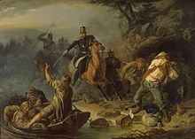
Начало создания коллекции Павла Третьякова
Как собиратель начал с приобретения художественных изданий и гравюр на знаменитых «развалах» у Сухаревой башни. В 1854 он купил там первые десять картин, полотна старых голландцев. Однако уже через два года приобретает две жанровые картины русской школы — «Искушение» Н. Г. Шильдера и «Финляндские контрабандисты» В. Г. Худякова, которые и легли в основу выдающегося собрания.

Slide 4
Программа Третьякова по созданию национальной галереи
Не удовлетворяясь обладанием частной коллекцией, Павел Михайлович хотел создать национальную художественную галерею. Программа создания национальной галереи была сформулирована Третьяковым в завещательном письме в 1860. Согласно этому документу, он завещал свой основной капитал на устройство «художественного музеума». Поставленной однажды цели Третьяков остался верен всю жизнь. В собрание П.М. Третьякова поступали в первую очередь произведения его современников. Свои приобретения он делал на выставках и непосредственно в мастерских художников и этим создал новый тип коллекционера, дававшего важную материальную поддержку современным художникам. Его личные художественные вкусы оказали немалое воздействие на русскую художественную школу.

Slide 5
В собрание П.М. Третьякова поступали в первую очередь произведения его современников. Свои приобретения он делал на выставках и непосредственно в мастерских художников и этим создал новый тип коллекционера, дававшего важную материальную поддержку современным художникам. Его личные художественные вкусы оказали немалое воздействие на русскую художественную школу. Галерея пополнялась не только отдельными произведениями, но целыми собраниями.
Так, в 1874 Третьяков приобрел у Верещагина 144 картины и этюда, затем 127 рисунков карандашом. Серию произведений этого художника он приобрел и на аукционе, проходившем в 1880.

Slide 6
П.М. Третьякову удалось собрать целую галерею этюдов А. А. Иванова, в которую входило более восьмидесяти произведений прославленного мастера.
В 1885 он приобрел у В. Д. Поленова 102 этюда, выполненных во время путешествия по Турции, Египту, Сирии и Палестине.

Slide 7
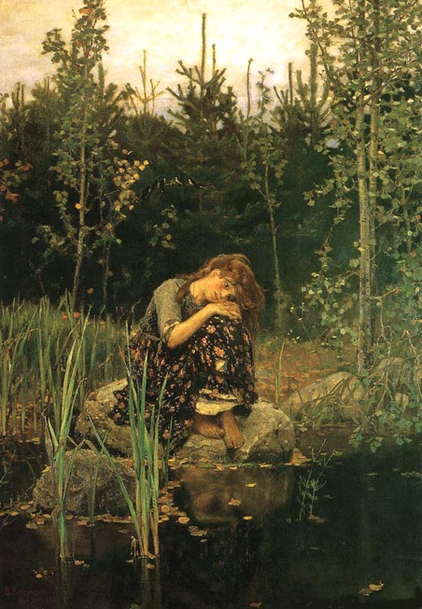
У В. М. Васнецова Павел Михайлович купил собрание эскизов, сделанных в период работы над росписями киевского собора св. Владимира.
Васнецов «Аленушка»

Slide 8
Наиболее полно и лучшими работами в собрании Третьякова были представлены В. Г. Перов, И. Н. Крамской, И. Е. Репин, В. И. Суриков, И. И. Левитан, В. А. Серов.

Slide 9
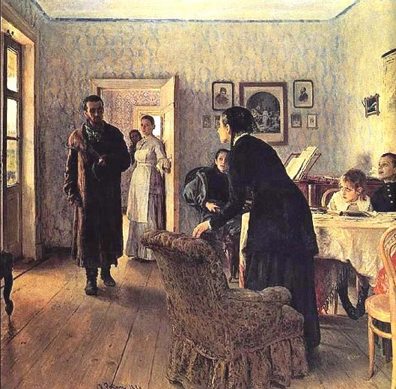
Репин «Не ждали»

Slide 10
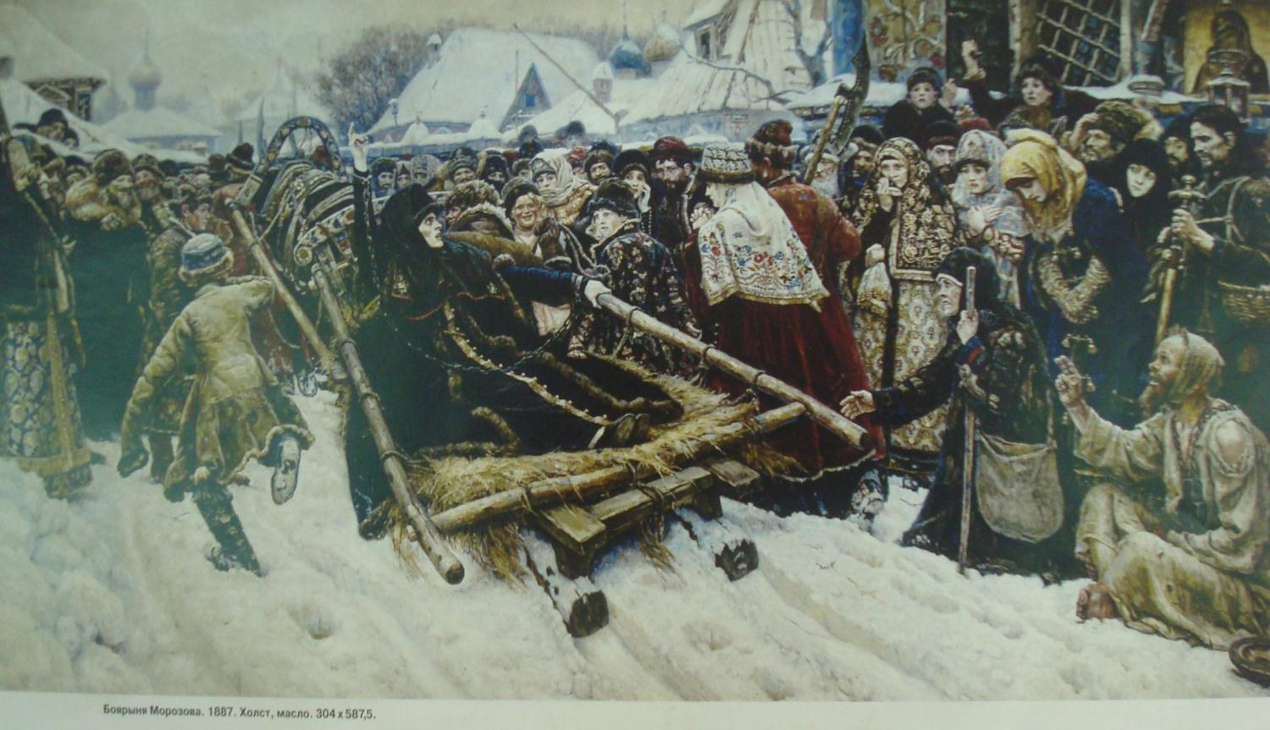
«Боярыня Морозова» Суриков В.И. 1887г.

Slide 11
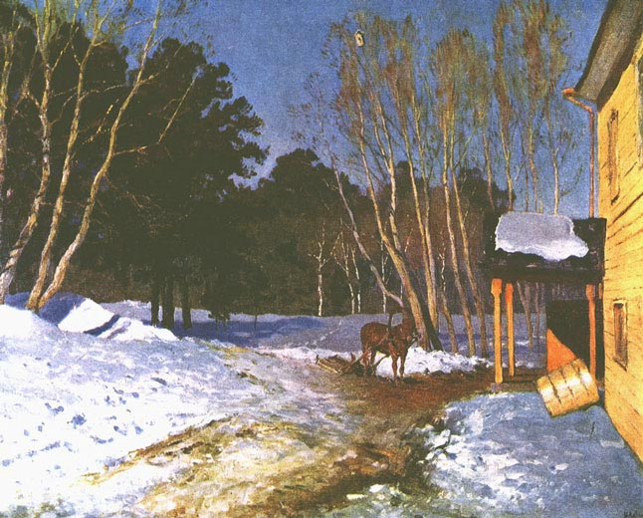
Левитан «Март»

Slide 12
Позднее Павел Михайлович стал приобретать картины русских мастеров 18 —первой половины 19 веков и памятники древнерусской живописи. Для задуманного Третьяковым Русского пантеона — портретной галереи знаменитых соотечественников — специально был заказан ряд портретов деятелей отечественной культуры ведущим мастерам — Н. В. Невреву, Н. Н. Ге, В. Г. Перову, И. Н. Крамскому, И. Е. Репину и др.

Slide 13
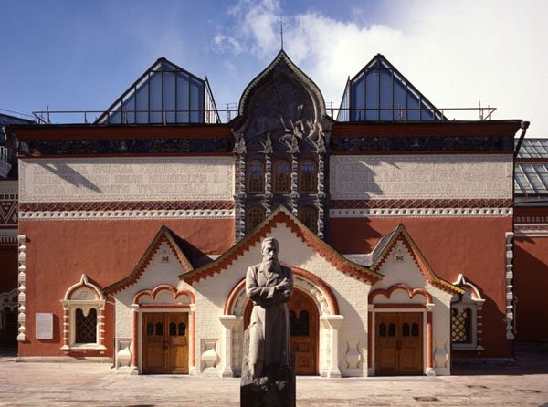
В 1874 году Третьяков построил для собранной коллекции здание — галерею, которая в 1881 году была открыта для всеобщего посещения.

Slide 14
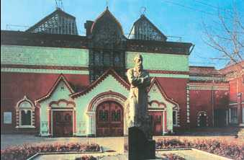
В 1892 году Третьяков передал свою коллекцию вместе со зданием галереи в собственность Московской городской думы. Год спустя это заведение получило название «Городская художественная галерея Павла и Сергея Михайловичей Третьяковых».

Slide 15
Павел Третьяков был назначен пожизненным попечителем галереи и получил звание Почётного гражданина Москвы. К концу жизни Третьяков носил титул коммерции советника, был членом Московского отделения Совета торговли и мануфактур, а также действительным членом Петербургской Академии художеств (с 1893). Он скончался 4 (16) декабря 1898 в Москве. Последние слова его родственникам были такими: «Берегите галерею и будьте здоровы». Похоронен на Даниловском кладбище в Москве рядом с родителями и умершим в 1892 году братом Сергеем. В 1948 году прах братьев Третьяковых был перезахоронен на Новодевичьем кладбище

Slide 16
Адреса в Москве Вместе с братом П. М. Третьяков владел несколькими доходными домами в Москве: Доходный дом Третьяковых (Улица Кузнецкий Мост, 13/9 — Улица Рождественка, 9/13) Доходный дом Третьяковых (Улица Кузнецкий Мост, 9/10 — Неглинная улица, 10/9)

Slide 17
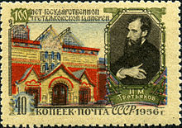
В Липецке есть улица Третьякова. В СССР и России были выпущены почтовые марки и цельные вещи, посвященные Третьякову:
Увековечение имени
100 лет Государственной Третьяковской галерее. Почтовая марка, СССР, 40 коп., 1956 год, (ЦФА (ИТЦ «Марка»)

Slide 18
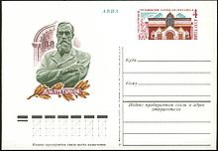
125 лет Государственной Третьяковской галерее. Почтовая карточка с оригинальной маркой, СССР, 1981 год

Slide 19
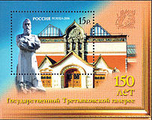
150 лет Государственной Третьяковской галерее. Почтовый блок, Россия, 15 руб., 2006 год, (ЦФА (ИТЦ «Марка») #1105)

Slide 20
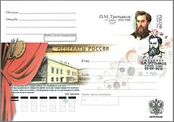
Меценаты России. П. М. Третьяков. Конверт

